Slide 1

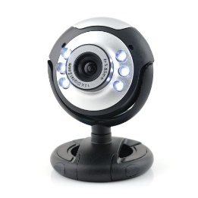

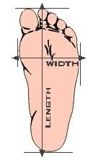
Đề tài: Đo kích thước bàn chân dùng Xử lý ảnh.
GVHD: Thầy Đoàn Thế Thảo.
Tên Thành Viên:
Hà Nguyễn Thuận Tâm 1413409
Nguyễn Đình Chinh 1410383
Man Đức Trung 1414258
Hoàng Minh Trường 1414334
Võ Anh Huấn 1633055

Slide 2

Nội dung:
Nội dung 1
Ý tưởng đề tài
Nội dung 2
Vài nét về Tool Matlab: Camera Calibritior
Nội dung 3
Thực hiện đề tài, làm mô hình sản phẩm.

Slide 3
1. Lên ý tưởng và thực hiện:
1.1 Tình hình thực tế:
_Để chọn đúng size giày vừa bàn chân, khách hàng tại các cửa hàng giày dép thường phải di chuyển qua lại các gian hàng rất nhiều lần.
_Việc chọn cỡ, rồi chọn kiểu giày mong muốn. Có những lúc kiếm được kiểu giày mong muốn nhưng lại đi không vừa và hết size.

Slide 4
1. Lên ý tưởng và thực hiện:
1.2 Đặt vấn đề và giải pháp công nghệ:
_Với vấn đề trên, nhóm đã nghĩ ra ý tưởng dùng xử lý ảnh để đo kích thước bàn chân cho trước. Sử dụng tool Matlab: Camera Calibrition với thông số đo được, kết quả sẽ là size giày mong muốn của bàn chân.
_Ứng dụng của đề tài: đo được chính xác size giày hiện tại, từ đó chỉ việc chọn kiểu, mẫu của giày mong muốn. Rút ngắn thời gian mua sắm của khách hàng.

Slide 5
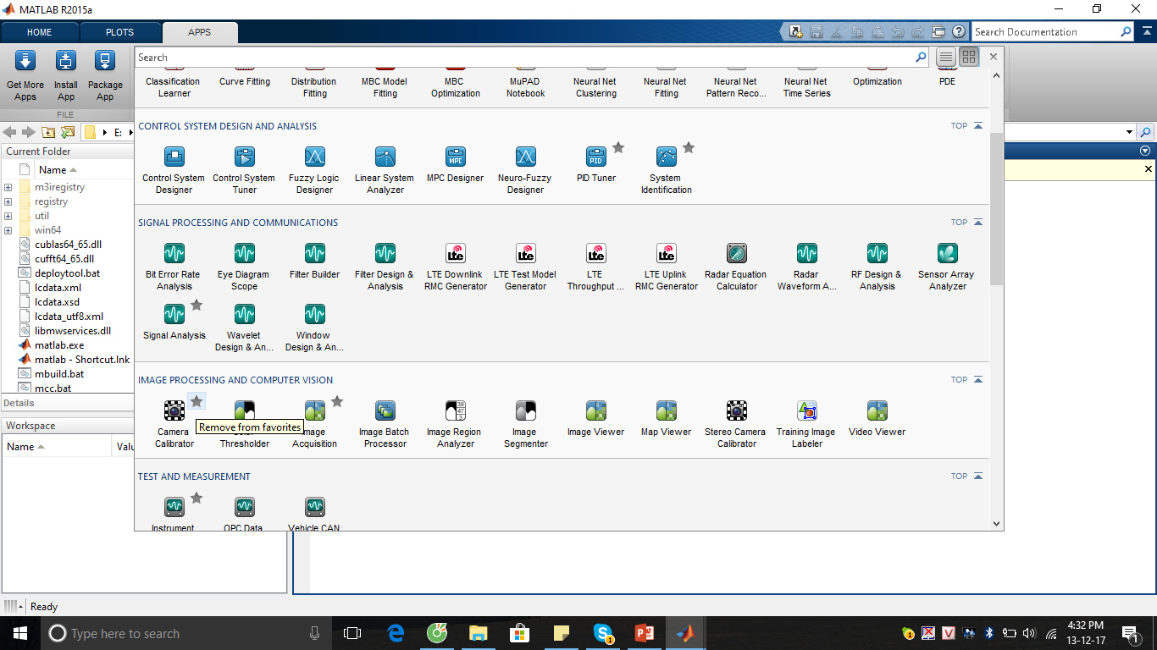
2. Tool Camera Calibratior:
2.1 Giới thiệu:
Khởi động Matlab, chọn ô APPS – Show more – Chọn công cụ camera calibration

Slide 6
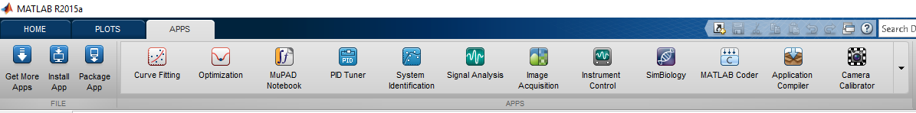
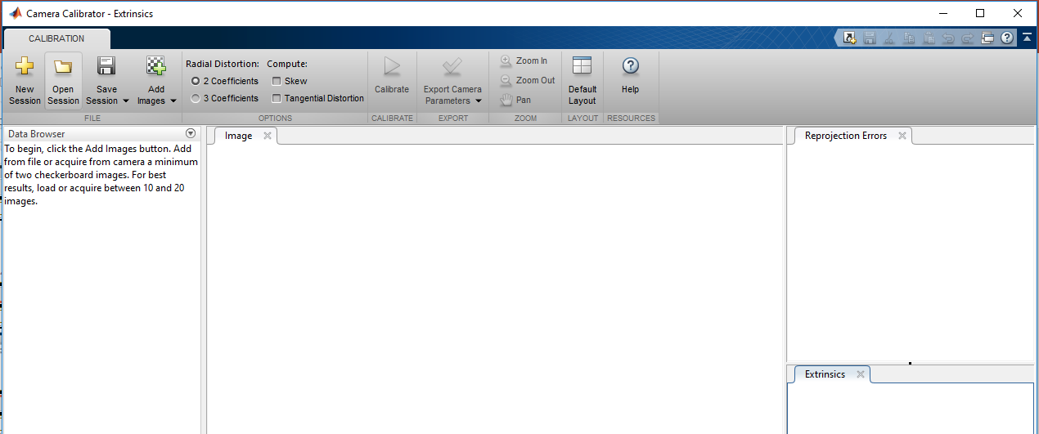
2. Tool Camera Calibratior:
2.1 Giới thiệu:
- Trên thanh công cụ sẽ xuất hiện app Camera Calibration như hình.
- Chọn app, xuất hiện cửa sổ làm việc Camera calibration sau:

Slide 7
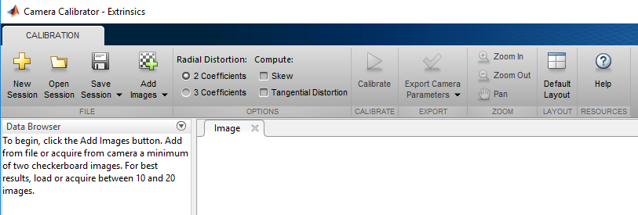
2. Tool Camera Calibratior:
2.1 Giới thiệu:
- Chọn Add Images, để chọn hình tiến hành calibration.

Slide 8
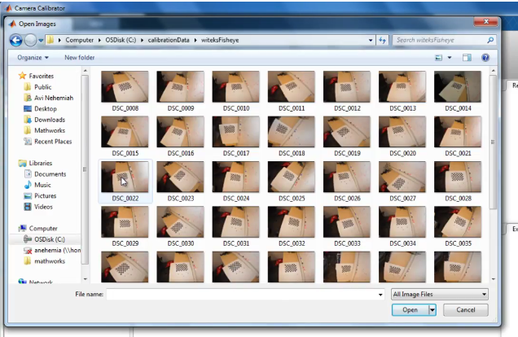
2. Tool Camera Calibratior:
2.1 Giới thiệu:
- Chọn từ 10 – 20 hình chụp từ nhiều góc khác nhau
- Click Open để tiếp tục

Slide 9
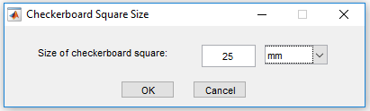
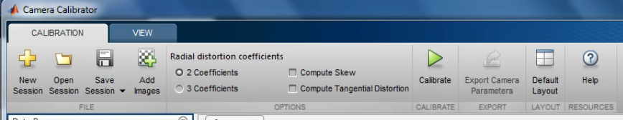
2. Tool Camera Calibratior:
2.1 Giới thiệu:
- Chọn kích thước ô vuông đối chiếu. Có các đơn vị mm, cm, in
- Click Calibrate để tiến hành Calib

Slide 10
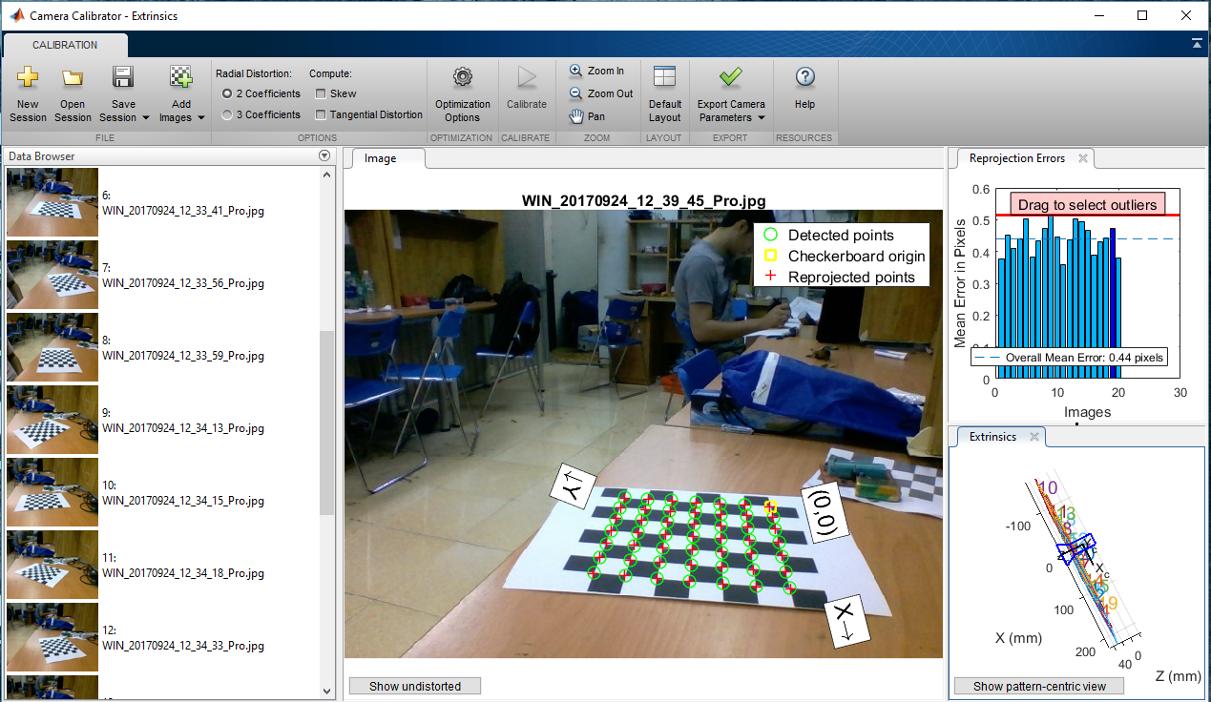
2. Tool Camera Calibratior:
Kết quả Calib

Slide 11
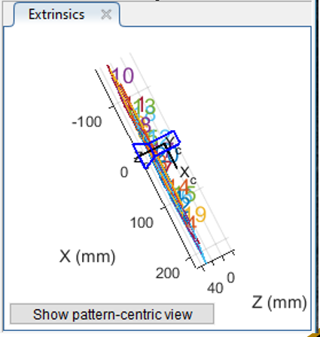
2. Tool Camera Calibratior:
Biểu diễn góc chụp của camera cho các ảnh.

Slide 12
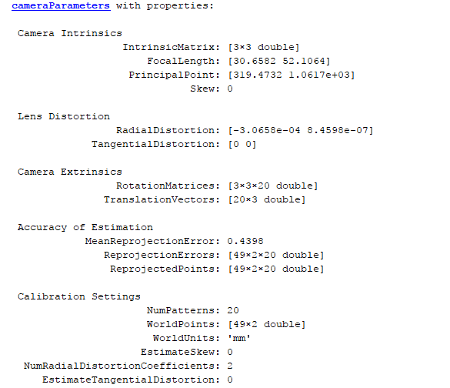
3. Thực hiện:
3.1 Bảng thông số camera:

Slide 13
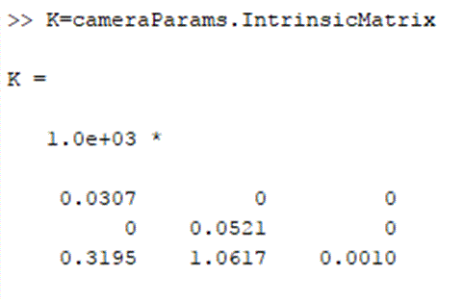
3. Thực hiện:
3.1 Bảng thông số camera:
Dựa vào thông số nội, ta xác định

Slide 14
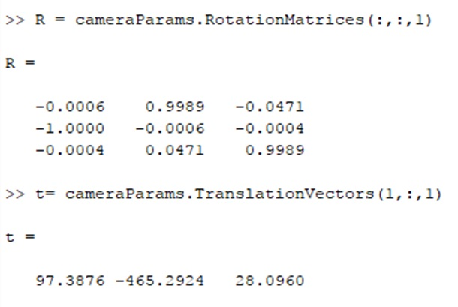
3. Thực hiện:
3.1 Bảng thông số camera:
Dựa vào thông số ngoại, ta xác định

Slide 15
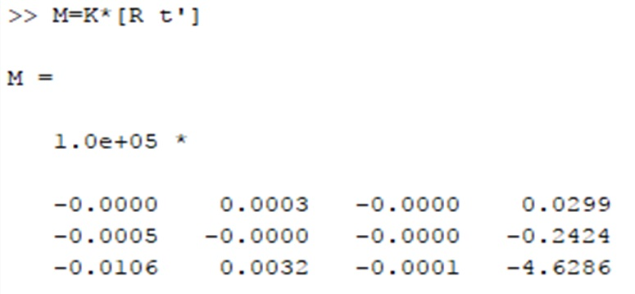
3. Thực hiện:
3.2 Ma trận xác định theo tỷ lệ:

Slide 16
3. Thực hiện:
3.3 lệnh pointsToWorld:
worldPoints = pointsToWorld(cameraParams,rotationMatrix,translationVector,imagePoints)
Trong đó :
cameraParams: Thông số camera
rotationMatrix : Matran xoay
translationVector : Matran chuyển vị
imagePoints: Điểm ảnh

Slide 17
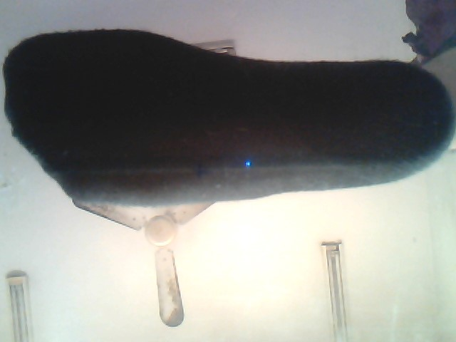
3. Thực hiện:
3.4 Ảnh sử dụng:

Slide 18
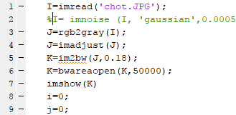
3. Thực hiện:
3.4 Lệnh xử lý ảnh:
Xử lý đưa về ảnh nhị phân

Slide 19
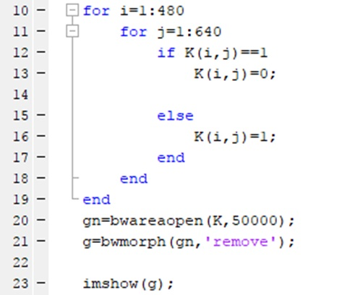
3. Thực hiện:
3.4 Lệnh xử lý ảnh:
Xử lý đưa về ảnh nhị phân

Slide 20
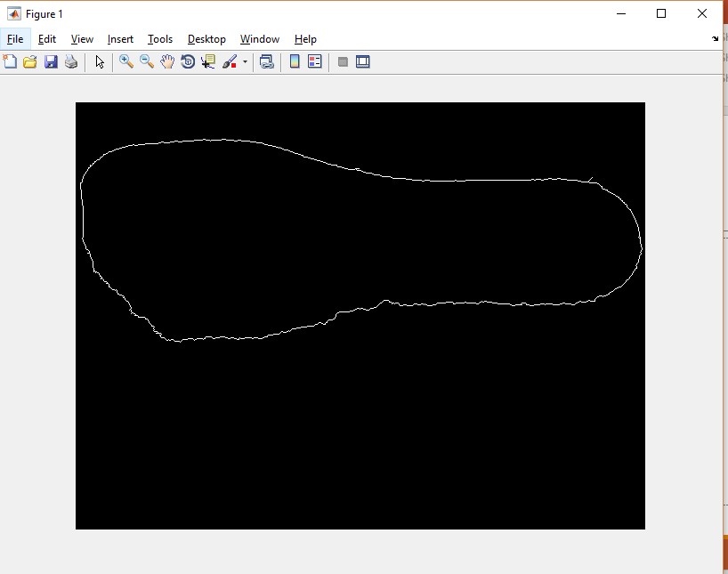
3. Thực hiện:
3.5 Kết quả:

Slide 21
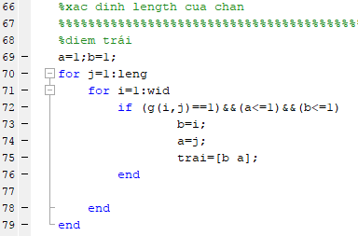
3. Thực hiện:
3.5 Xác định điểm đầu:
Dùng các lệnh

Slide 22
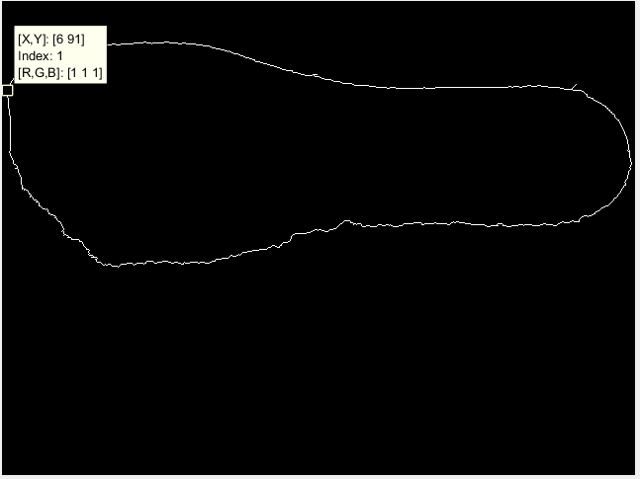
3. Thực hiện:
3.5 Xác định điểm đầu:
Kết quả

Slide 23
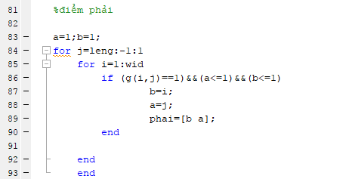
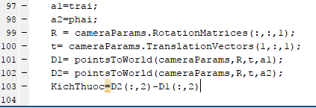
3. Thực hiện:
3.6 Xác định điểm cuối:
Dùng các lệnh

Slide 24
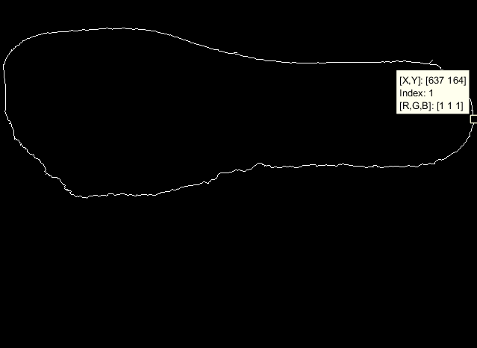
3. Thực hiện:
3.6 Xác định điểm cuối:
Kết quả

Slide 25
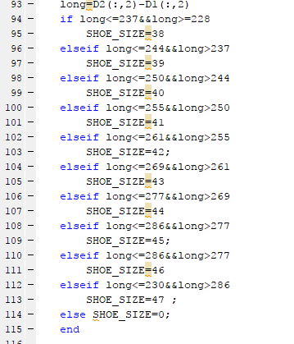
3. Thực hiện:
3.7 Kết quả thu được:

Slide 26
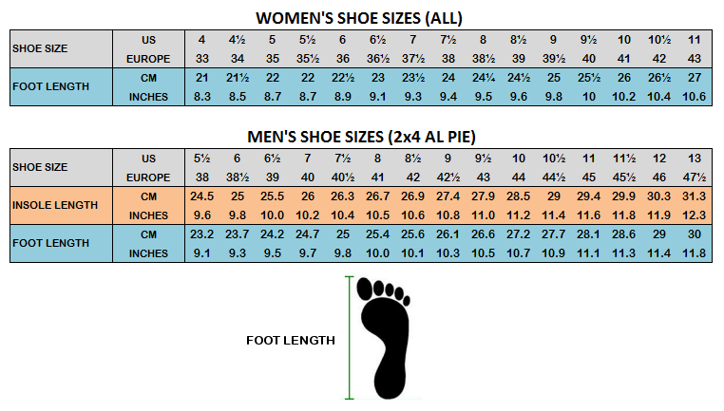
3. Thực hiện:
3.7 Kết quả:
Dựa vào bảng đánh giá:

Slide 27

Cảm ơn thầy và các bạn đã chú ý lắng nghe!!

